Slide 1
Развивающая игра «Угадай эмоции»
Конкурс мультимедийных презентаций «Мультимедийный калейдоскоп»
Крякина Елена Сергеевна
Педагог – психолог МБДОУ д/с №12 «Рябинка»

Slide 3
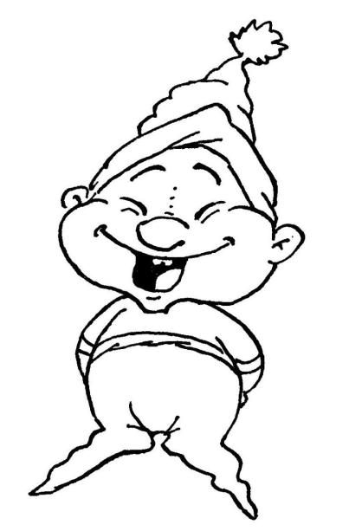

Slide 4
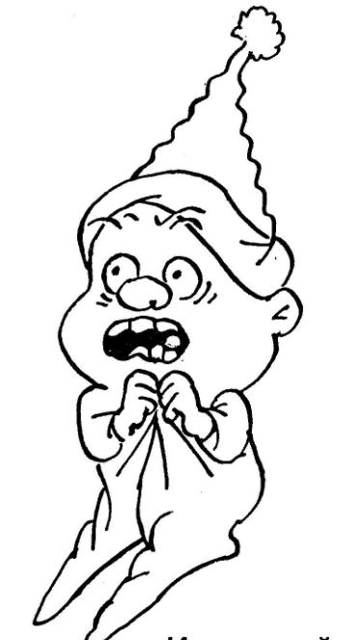

Slide 5
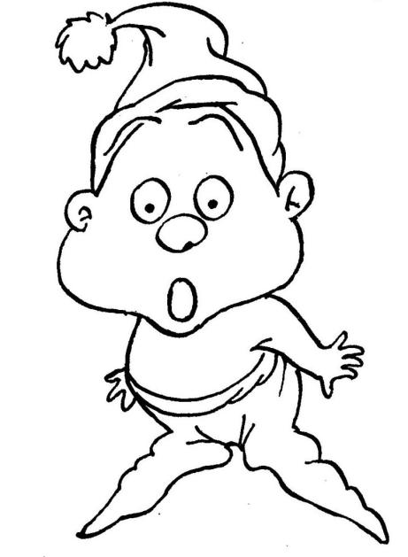

Slide 6
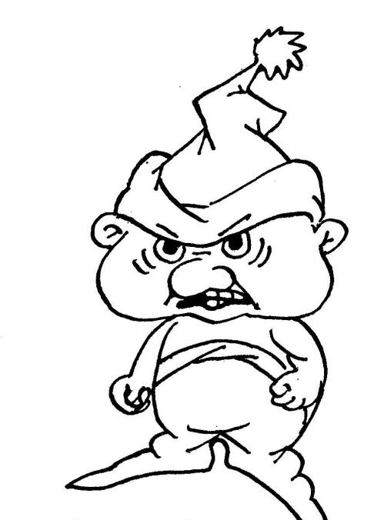

Slide 7
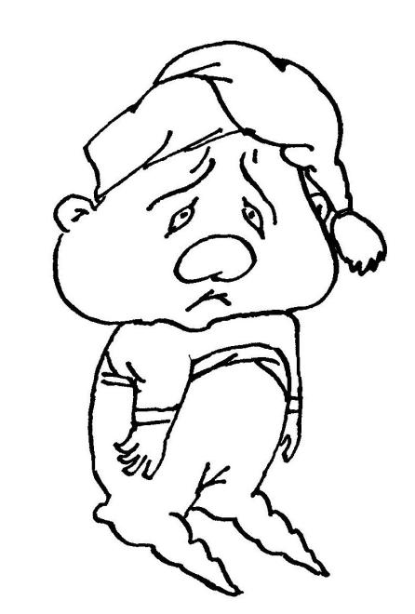

Slide 14
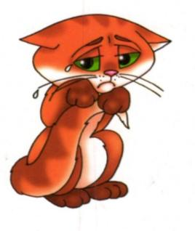
П.И. Чайковский «Тревожная минута»
Какое настроение у музыкального произведения?

Slide 15
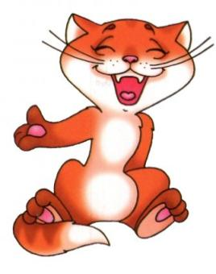
П.И.Чайковский «Новая кукла»
Какое настроение у музыкального произведения?

Slide 16
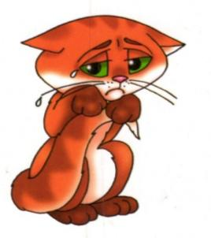
Какое настроение у музыкального произведения?
П.И. Чайковский «Сиротка»

Slide 17
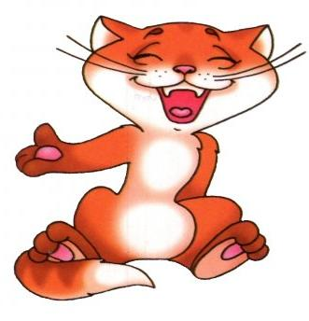
Какое настроение у музыкального произведения?
В. Беккер
«Радость победы»

Slide 18
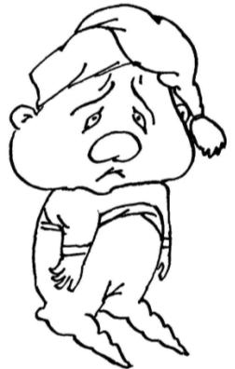
Грустное настроение

Slide 19
Веселое настроение

Slide 20
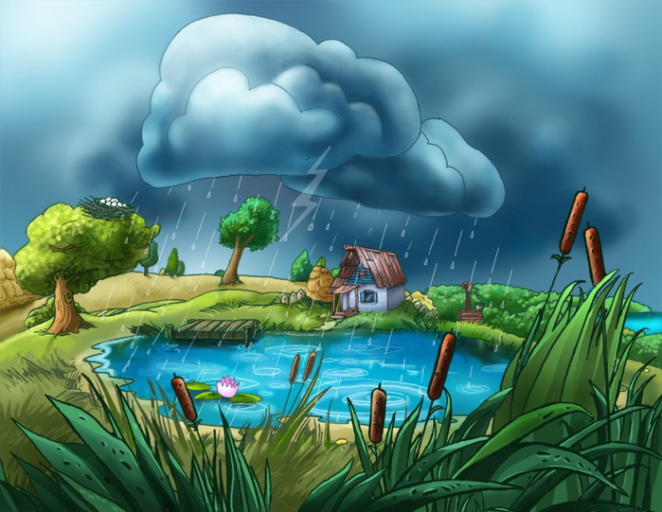
Дождь

Slide 21
Цветы и бабочки

Slide 22
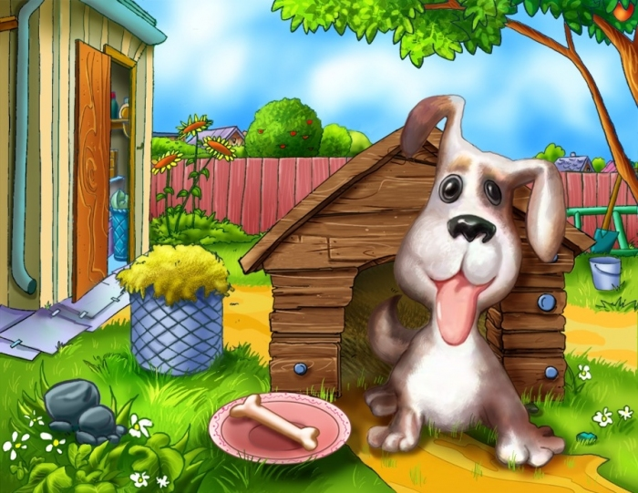
Собачка

Slide 23
Зайчик

Slide 24
Спасибо за внимание

Slide 25
Интернет - источники картинок
Цветы и бабочки http://www. sogaqul.allbusiness.hu
Дождь http://www.liveinternet.ru/users/rosinka7304/post128033207/
Собачка http://www.liveinternet.ru/users/rosinka7304/post340937739/
Зайчик http://www. Ribriki.ru
Клоун без лица http://www.alwayslearning.com.au/age-34/maths/
Клоун – эмоции http://urist136.livejournal.com/37124.html
Котята - эмоции http://kotolife.ru
Гном http://www.kinderyata.ru/pages/52/

